Slide 1
概率论与数理统计 第二章 随机变量及其分布

Slide 2
第二章 随机变量及其分布
2.2 离散型随机变量

Slide 3
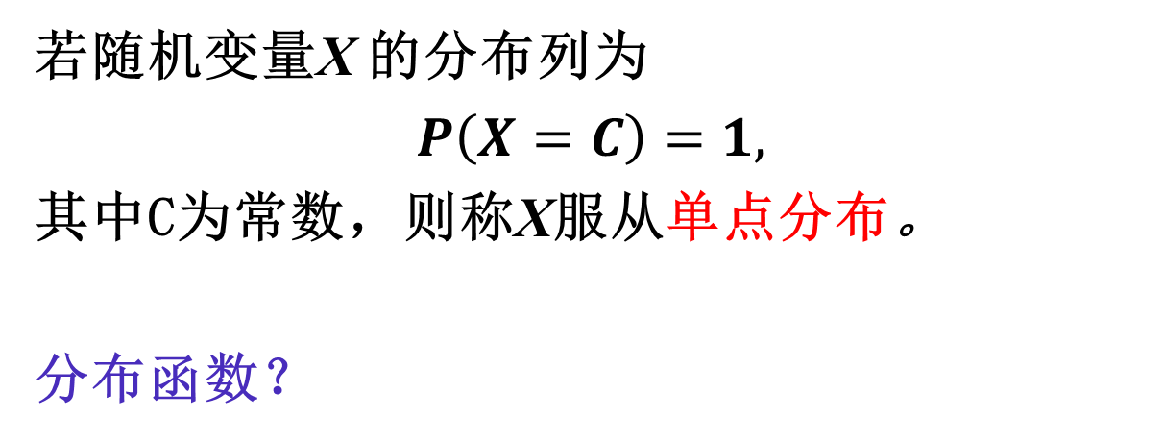
2.2.2 常见的离散型分布
1.单点分布（退化分布）
若随机变量X 的分布列为
$P\left(X=C\right)=1,$
其中C为常数，则称X服从单点分布。
分布函数？

Slide 4
2.2.2 常见的离散型分布
2.两点分布（0-1分布）
若随机变量X 的分布列为
F(x)
X
0 1
1− p p
( 0 < p < 1)
0 1 x
P
则称X 服从两点分布，
记为
X ~ B(1,p).
注：描述了只有两种可能结果的随机试验

Slide 5
2.2.2 常见的离散型分布
3.二项分布
(binomial distribution)
n 重(独立)伯努利 (Bernoulli)试验
在相同条件下进行 n 次重复试验
各次试验的结果互不影响
每次试验只有两种可能的结果

Slide 6
2.2.2 常见的离散型分布
n 重(独立)伯努利 (Bernoulli)试验
在n重伯努利试验中，用 X 表示事件 A 发生的次数，
则 X 是一个随机变量，
且其可能的取值为 0,1,2,… n，
分布列： P(X = k) = ? (k = 0,1,2,… n )
分析：
记P(A)= p，
P(A ) = 1- p = q,
A_{i} 表示 “第 i 次试验中 A 发生”，
则
P(A_{i})= p，
P
P( )
( k = 0,1,2,… n )
P( )
+ …
P( )

Slide 7
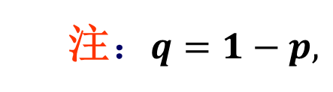
2.2.2 常见的离散型分布
3.二项分布
(binomial distribution)
若随机变量X 的分布列为
(0 < p < 1)
称 X 服从参数为 (n , p) 的二项分布，
记为 X ~ B(n , p).
注：$q=1−p,$
= 1.
B(1 , p) 即为两点分布。

Slide 8
2.2.2 常见的离散型分布
定理(二项分布的众数) 设随机变量 X ~ B(n, p), 则
P(X = [(n + 1)p] ) = max {P(X = k)}
0≤k≤n
其中[(n + 1)p]为(n + 1)p的整数部分。
证明
P(X = k)
C_{n}^{k}p^{k}(1−p)^{n−k}
=
P(X = k−1)
C_{n} p^{k−1}(1−p)^{n−k+1}
^{k-1}
0
1
2
...
...
n−1
n
k
[(n + 1)p]

Slide 9
2.2.2 常见的离散型分布
3.二项分布
(binomial distribution)
P(X=k)=:g (k)的单调性：随k先增后减.
当(n+1)p是整数, 在k= (n+1)p及(n+1)p−1处达最大；
当(n+1)p不是整数, 在k= [(n+1)p] 处达到最大.
中心项

Slide 10
2.2.2 常见的离散型分布
例1 有 9 位工人间歇地使用电力，假设在任一时刻 每位工人都以 0. 2 的概率需要一个单位的电力， 并且各位工人工作相互独立.问最大可能有多少位 工人同时需要供应一个单位的电力?
解 设 X 为任一时刻同时需要供应一个电力的工人数，
则 X ~ B(9, 0. 2).

Slide 11
2.2.2 常见的离散型分布
n 重(独立)伯努利 (Bernouli)试验
各次试验
的结果互不影响，
在相同条件下进行 n 次重复试验，
每次试验只有两个种的结果
判断方法：
n 次试验，满足
① 每次试验只有两种结果
② 试验可重复, P(A) = p
③每次试验独立进行
设X为A发生的次数，则X~B(n, p)

Slide 12
2.2.2 常见的离散型分布
例1 有 9 位工人间歇地使用电力，假设在任一时刻 每位工人都以 0. 2 的概率需要一个单位的电力， 并且各位工人工作相互独立.问最大可能有多少位 工人同时需要供应一个单位的电力?
解 设 X 为任一时刻同时需要供应电力的工人数，
则 X ~ B(9, 0. 2).
(n + 1)p = (9+1)× 0. 2
= 2，
为整数
故最大可能有1 位工人或 2 位工人同时需要供应一个单位的电力。
且最大可能性为

Slide 13
2.2.2 常见的离散型分布
例2 设有一决策系统，其中每个成员作出决策互不影响，且每个成员作出正确决策的概率均为p(0<p<1)。当占半数以上的成员作出正确决策时，系统作出正确决策。问p多大时，5个成员的决策系统比3个成员的决策系统更为可靠？
解 记X_{n} 为n个成员的决策系统中，作出正确决策的成员数。则

Slide 14
2.2.2 常见的离散型分布
例3 设每台自动机床在运行过程中需要维修的概率均为p = 0.01, 并且各机床需要维修相互独立, 如果
(1) 1名维修工人负责看管20台机床；
(2) 3名维修工人共同看管80台机床,
求不能及时维修的概率。
解: 设X 为需要维修的机床数，则
(1) X ~B(20，0.01),
P(X > 1) = 1− 0.99²⁰ − 20 ×0.01 × 0.99¹⁹ ≈ 0.0169 .
(2) X ~B(80，0.01),
P(X > 3) = 1−
≈ 0.0087 .

Slide 15
2.2.2 常见的离散型分布
例4 一门大炮对目标进行轰击，假定此目标必须
被击中r次才能被摧毁。若每次击中目标的概率为
p (0 < p < 1)，且各次轰击相互独立，一次一次地
轰击直到摧毁目标为止。求所需轰击次数X的概
率分布．
解
P(X=k)=P(前k –1次击中r – 1次,第k 次击中目标)
=P(前k –1次击中r – 1次)P(第k 次击中目标)
负二项分布

Slide 16
2.2.2 常见的离散型分布
例4 某射手向一远处活动目标射击，其命中率p=0.005。求他独立地射击200次能命中5次以上的概率。
解 记X为命中次数，
则 X ~B(200，0.005)
P(X > 5)=1− P(X ≤ 5)
=1－0.999436
=0.000564

Slide 17

2.2.2 常见的离散型分布
泊松定理
在 n 重伯努利试验中,设事件 A 出现的概率为 p_{n} ，
若 （λ >0），则
k=0,1,2,…
证明：
应用: 当$n\text{≥}\text{20}$, $p≤0.05$时，

Slide 18
2.2.2 常见的离散型分布
例4 某射手向一远处活动目标射击，其命中率p=0.005。求他独立地射击200次能命中5次以上的概率。
解 记X为命中次数，
则X ~B(200，0.005)
思考:
=1—0.999436
=0.000564
是不是某个随机变量的分布列？
=1
查附表3
0.000594

Slide 19
2.2.2 常见的离散型分布
4.泊松分布
(Poisson distribution)
若随机变量X 的分布列为
( λ > 0)
记为 X ~ P(λ).
称 X 服从参数为 λ 的泊松分布，
注 泊松分布也有中心项.
当λ是整数，在k = λ 及 λ−1处达最大；
当λ不是整数，在k = [λ] 处达到最大.

Slide 20
2.2.2 常见的离散型分布
例5 由某商店过去的销售记录可知，某种商品每月的销售量（单位：件）可用参数为λ=5的泊松分布描述。为了有99%以上的把握保证不脱销，问商店在月底至少要进货多少件？
x ...... λ=4.5 λ=5.0
  
10 ...... 0.017093 0.031828
11 ...... 0.006669 0.013695
12 ...... 0.002404 0.005453
13 ...... 0.000805 0.002019
  
解 记X为该商品的月销售量(件)，则X~P(5).
设月底进货N件，则
查表得N+1≥12，即N≥11.

Slide 21
2.2.2 常见的离散型分布
5.超几何分布(hypergeometric distribution)
(1)问题
N件产品中有M件次品，从中任取 n件(无放回)。
记X为这n件产品中的次品数，求X的分布。
解
(2)超几何分布： 若随机变量X的分布列如上，其中N≥M，N≥n.
注
无放回近似有放回
N很大，n很小时.
p=M/N
≈

Slide 22
2.2.2 常见的离散型分布
6.几何分布(geometric distribution)
(1)问题
设X是一个无穷次独立伯努利试验序列中
事件A首次发生的次数，求X的分布。
解
(1−p)^{k−1}p ,
(2)几何分布：若R.V.X的分布列如上, 其中0< p <1.
(3) 特征(无记忆性)：R.V.X取值自然数. 则
X服从几何分布
P(X >n)=q^{n}

Slide 23
2.2.2 常见的离散型分布
例 设某高速公路一年内发生恶性交通事故的次数X~P( λ ), 而每次交通事故造成一位司机死亡的概率为p，且一次事故至多造成一位司机死亡。求一年内恰有r位司机因车祸丧生的概率。
解：
A_{n}={一年内恰有n次恶性事故}={X=n}, n=0,1,2,…
B={一年内恰有r位司机丧生}
P(B)=
注：
用Y表示一年内因车祸丧生的司机人数，则Y~P(λp)

Slide 24
2.2.2 常见的离散型分布
例 周末到达商场的顾客数N~P( λ )，λ=500(人),其中女性顾客占70%(=p).求到达商场的女性顾客N_{F}的分布列。假设每位顾客到达商场相互独立。
解：
P(N_{F}= k)=
注：
N_{F} ~ P(λp)

